Slide 1
Počítač a zamestnanie
Matej Pošefko 2.D

Slide 2
Elektronická kancelária
využívanie moderných technológií pre zlepšenie a zefektívnenie práce
prostredie kancelárie sa postupom času mení
vybavenie: počítače, fax, kopírka, skener, tlačiareň, internet
databázové systémy, videokonferencie, e-maily, práca z domu

Slide 3
Elektronické bankovníctvo
phone banking – umožňuje využívať služby po telefóne
GSM banking – bankové transakcie cez GSM telefón
home banking – počítač pripojený k internetu a nainštalovaný bankový program
Internet banking – počítač pripojený k internetu

Slide 4
Informatika a obchod
čiarový kód – informácie o produkte, odpočítavanie tovaru z databázy
internetový obchod – pohodlnosť, lacnejšie ceny
bezhotovostné platby – možnosť narábať s financiami platobnou kartou
elektronické bankovníctvo

Slide 5
Groupware
program podporujúci spoluprácu ľudí, ich komunikáciu a zdieľanie dokumentov
e-mail, zdieľaný adresár, kalendár, zdieľané dokumenty, diskusné skupiny
Groupware SOGo – opensource riešenie pre:
        zdieľanie e-mailových priečinkov
        skupinovú adresu
        triedenie pošty
        zdieľaný adresár
        zdieľané kalendáre a plánovanie úloh

Slide 6
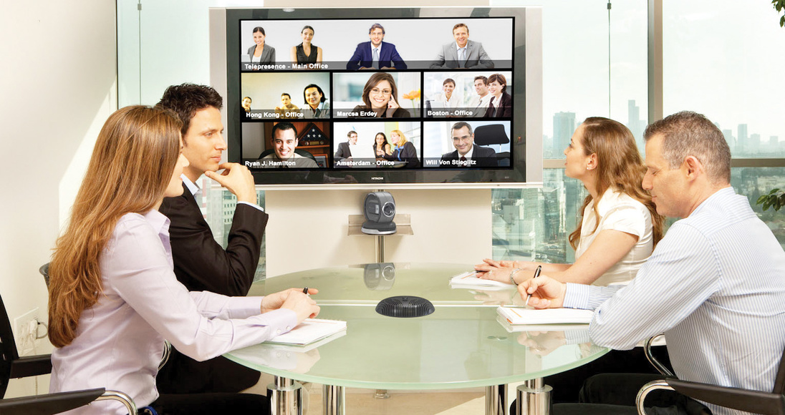
Videokonferencia
zvukové či obrazové spojenie dvoch a viac strán
najčastejšie interná komunikácia medzi pobočkami firmy
komunikácia medzi školami, zdravotníckymi inštitúciami

Slide 7
konferenčná jednotka s kamerou
rozhranie pre :
pripojenie signálnych vstupov
pripojenie na komunikačné kanály
spojenie pomocou IP protokolov cez LAN alebo WLAN
prenášanie obrazu a zvuku, ale aj prezentácií, videozáznamov,...

Slide 8
Práca z domu
Výhody
flexibilná pracovná doba
vlastné rozvrhnutie času
úspora času a financií pri cestovaní
menej stresu
domáce prostredie
žiadne konflikty s kolegami
Nevýhody
rušivé elementy
absencia kolektívu kolegov
obmedzený výber pracovných činností
nutnosť vedieť si organizovať čas

Slide 9

Vhodné zamestnania z domu
virtuálny asistent
prekladateľ
webdeveloper/webdizajnér
operátor call centra
technická podpora
cestovný agent
editor

Slide 10
Zdroje
http://www.informatika-softver.weblahko.sk/Hospodarstvo.html
http://www.informatika-v-praxi.estranky.sk/clanky/elektronicka-kancelaria.html
http://diplomovka.sme.sk/zdroj/3642.pdf
http://videokonferencie.sofos.sk/videokonferencne-systemy
http://www.benestra.sk/produkty/messaging-collaboration/videoconference
http://www.ehs.sk/podpora/30-e-mail/44-groupware-sogo.html
https://cs.wikipedia.org/wiki/Groupware
http://karierainfo.zoznam.sk/cl/1000158/1356260/Praca-z-domu--Ake-prinasa-vyhody-a-o-co-vas-obera-
http://www.pracujzdomova.sk/vyhody-prace-z-domova
http://www.cas.sk/clanok/222631/ake-vyhody-a-nevyhody-ma-praca-na-doma/

Slide 11
Ďakujem za pozornosť

